Slide 1
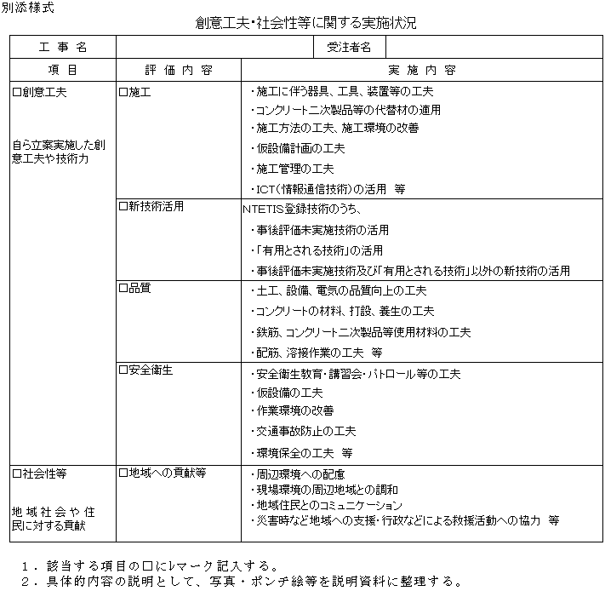
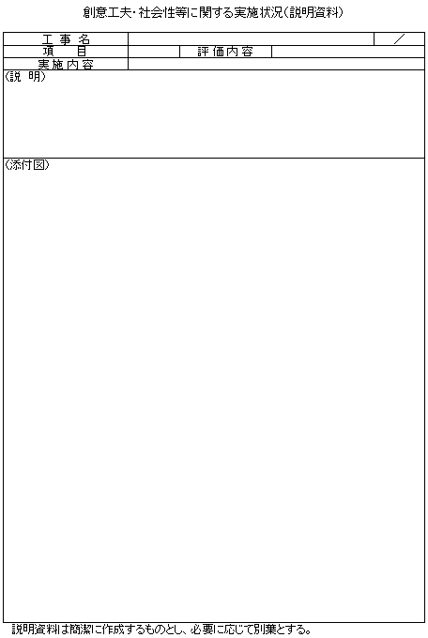
“form-038”とは何か？
工事での工夫や苦労した点、企業として自信のある点など発注者にアピールしたいことが有るはずです。
その機会
（１）設計変更確認会議（最終）にて、総括監督員へ社会性をメインに説明する機会
（２）完成検査時に検査官へ
たいてい終了前に、検査官から「受注者の方からアピールしておきたいことはありませんか？」
と気遣いがあることは多いですし、受注者側から検定最後に「すこし、苦労した点を話させてもらってもいいですか？」とお願いするのもありです。拒む方はいらっしゃらないと思います。
検査官から「受注者の方からアピールしておきたいことはありませんか？」と言われて、緊張から咄嗟に「特に無いです。」と答えてしまったことは私自身経験があります。後から“しまった！あれを言っておけば良かった”と思っても手遅れです。
そのような緊張状態でも言い忘れが無いように手助けしてくれるのが、プレゼンツールであるパワーポイントです。
従前の様式でも説明は可能でしょうが、ペーパーレスでわかりやすく短時間で伝える場面で、この縦型の様式をＰＤＦ形式で、16：9の横長画面に表示するというのはあまりにもかっこ悪いです。
以上を考慮した結果、
いっそのこと「創意工夫…」の提出様式を、パワポにしてしまえばプレゼンもしやすい、文字、写真や動画も自由に配置しやすいだろう。
ということから誕生したものです。
土木の技術者は真面目ですが、アピール下手という人は多いはずです。それを手助けするのがプレゼンツールであるパワーポイントです。
その操作能力は身につけてゆく必要が有るでしょうし、活用機会は必ず訪れることでしょう。
成田工業株式会社 妻沼 竜也
従前の様式
Notes:
掲示板へ先行して公開しておりましたこのフォーム038とは何か説明することからはじめます。
昨年度（）2021d、苫小牧道路事務所のCPDS講習会にて２度講師を務められた妻沼（つまぬま）氏よりいただいたもので、
磯田組の坂本さんも使用しているものです。
妻沼氏は、新篠津の成田工業に方で橋梁補修工事にて４年連続で８１点の工事成績を獲得している優秀な方です。
妻沼氏は、現場での工夫や苦労した点を「創意工夫・社会性等に関する実施状況」にまとめ、
検査時などに説明する機会を「プレゼンテーション」の場と考えておられるとのことです。
様々な様式は、
変えてはいけない様式と変えていった方が効率的な様式に分類されますが、
これは、間違いなく変えた方が良い様式とのことです。
その考えから、従前のエクセルで作っていた様式をパワーポイントでの作成に切り替えたとのことです。◆

Slide 2

創意工夫・社会性等に関する実施状況
[202026-0390]日高自動車道 新冠町 稲荷改良工事
株式会社 出口組

Slide 3
創意工夫・社会性等に関する実施一覧表 1of3
ローカルサイト名 |  |  | [202026-0390]日高自動車道_新冠町_稲荷改良工事/(株)出口組
No. | 項目 | 評価内容 |  | 提 案 内 容
01 | 創意工夫 | 施工 |  | 非公開
02 | 創意工夫 | 施工 |  | 非公開
03 | 創意工夫 | 施工 |  | 非公開
04 | 創意工夫 | 施工(インフラＤＸ) |  | 工事成果品フル電子化への取組
05 | 創意工夫 | 施工 |  | スマートフォンアプリ『LINE』による他工事とのリアルタイムな情報共有
06 | 創意工夫 | 施工(インフラＤＸ) |  | 地将来の維持管理に活かせる三次元データの作成～地下埋設物の積極的なＣＩＭモデル化～
07 | 創意工夫 | 施工(インフラＤＸ) |  | ３次元パーツのテンプレートBANKの開行準備
08 | 創意工夫 | 施工(インフラＤＸ) |  | Google Earthに完成想定図を描写し対外協議に積極活用 今後、実施予定のものを参考に掲載しました。
09 | 創意工夫 | 施工(インフラＤＸ) |  | GISアプリの活用『Googleマイマップの共有』
10 | 創意工夫 | 新技術 |  | （１）非公開 （２）非公開 （３）非公開 （４）非公開 （５）非公開
11 | 創意工夫 | 写真(インフラＤＸ) |  | GNSSによる座標入り写真を標準とし、GISアプリとの連携を強化
12 | 創意工夫 | 写真 |  | 非公開
13 | 創意工夫 | 品質 |  | 非公開
14 | 創意工夫 | 品質 |  | 非公開
15 | 創意工夫 | 品質 |  | 非公開
1ページに納め、詳細な資料は添付しない。
活用計画申請と実施報告を確実に行うこと。
活用確認の社内検査と監督員の立会を受けること。

Slide 4
創意工夫・社会性等に関する実施一覧表 2of3
ローカルサイト名 |  |  | [202026-0390]日高自動車道_新冠町_稲荷改良工事/(株)出口組
No. |  | 評価内容 |  | 提 案 内 容
15 | 創意工夫 | 安全衛生(インフラＤＸ) |  | ＱＲコードを活用した安全管理の工夫及びＣＰＤＳ講習会で公開
16 | 創意工夫 | 安全衛生 |  | 非公開
17 | 創意工夫 | 安全衛生 |  | 非公開
18 | 創意工夫 | 安全衛生 |  | 非公開
19 | 創意工夫 | 対外関係 |  | 協議会日高道部会長として、自社他社問わずダンプ運搬などの苦情対応 内容非公開
20 | 創意工夫 | 工程管理(インフラＤＸ) |  | ＩＣＴ施工による工程短縮と「伝わる写真」の撮影を心掛けた。
21 | 創意工夫 | 工程管理 |  | 非公開
22 | 創意工夫 | 環境対策 |  | 非公開
23 | 創意工夫 | 環境対策 |  | 非公開
24 | 創意工夫 | 環境対策（ゼロカーボン） |  | 非公開
25 | 創意工夫 | 環境対策（ゼロカーボン） |  | 非公開
26 | 創意工夫 | 環境対策（ゼロカーボン） |  | 非公開
27 | 創意工夫 | 働き方改革(インフラＤＸ) |  | 『bp-telecom』と『スマートフォン端末』を活用した遠隔臨場
28 | 創意工夫 | 働き方改革(インフラＤＸ) |  | 担い手確保に向けた工業高校生へのＩＣＴ施工現場見学会への協力
29 | 創意工夫 | 働き方改革 |  | 非公開
30 | 創意工夫 | 働き方改革 |  | 非公開

Slide 5
創意工夫・社会性等に関する実施一覧表 3of3
ローカルサイト名 |  |  | [202026-0390]日高自動車道_新冠町_稲荷改良工事/(株)出口組
No. |  | 評価内容 |  | 提 案 内 容
31 | 社会性 | ＣＳＲ(インフラＤＸ) |  | 協議会日高道部会長として、インフラＤＸ等のＣＰＤＳ講習会の企画運営を精力的に実施 内容非公開
32 | 社会性 | ＣＳＲ |  | 非公開
33 | 社会性 | ＣＳＲ |  | 非公開
34 | 社会性 | 地域への貢献等 |  | 非公開
35 | 生産性チャレンジ |  |  | 非公開
36 | 生産性チャレンジ |  |  | 非公開

Slide 6
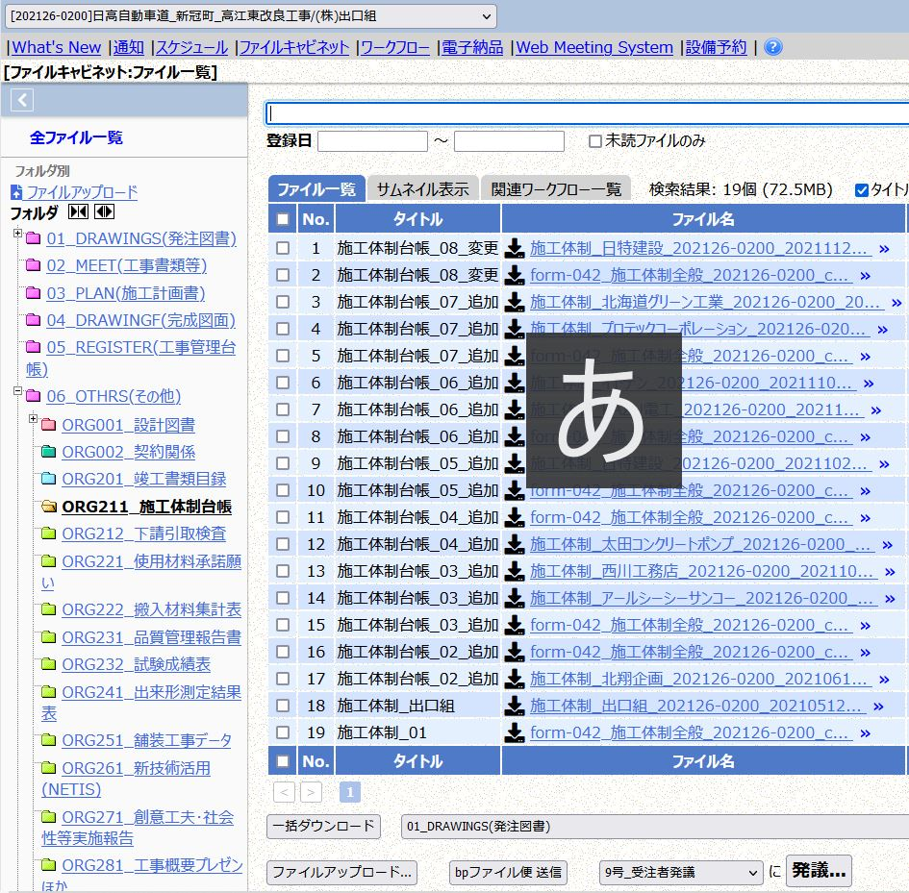
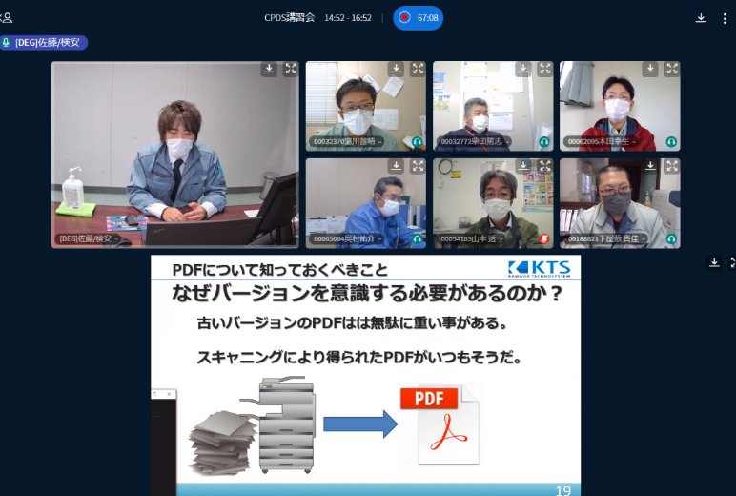
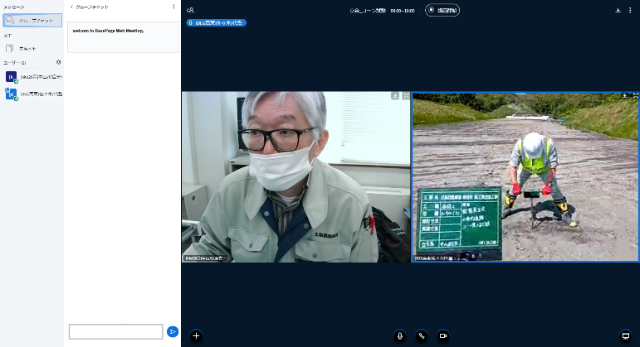
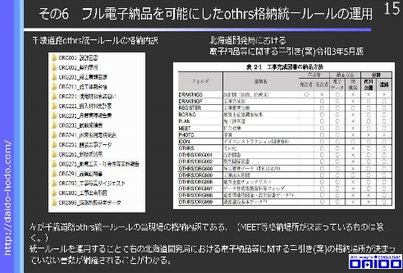
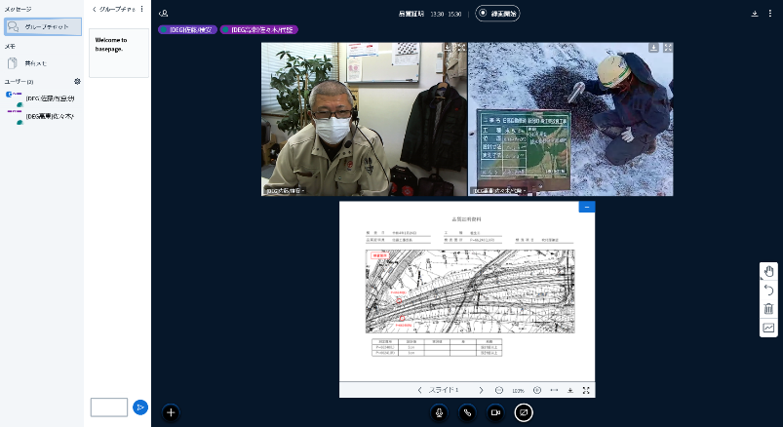
ローカルサイト名 | [202026-0390]日高自動車道_新冠町_稲荷改良工事/(株)出口組 |  |  | 04
項 目 | 創意工夫 | 評 価 内 容 | 施工(インフラＤＸ)
実 施 内 容 | 工事成果品フル電子化への取組
説 明 | ➀工事書類作成の簡素化や工事完成検査の効率化をする上で、工事成果品のフル電子化を行った。 ②フル電子化した完成書類の納品方法や書類の取りまとめ方法など工事完成検査での効率的な受験方法等について講習会を受講し、情報共有を図った。 ③工事施工中の立会確認や段階確認などでも遠隔臨場検査を活用し紙資料の削減、書類作成の効率化を実施した。これにより紙での提出書類がなくなり、保存期間内の廃棄書類の削減、手待ち時間の削減等に寄与した。
▼➀完成書類保存フォルダ
▼②工事書類簡素化の講習会
▼③遠隔臨場による立会確認、社内検査

Slide 7
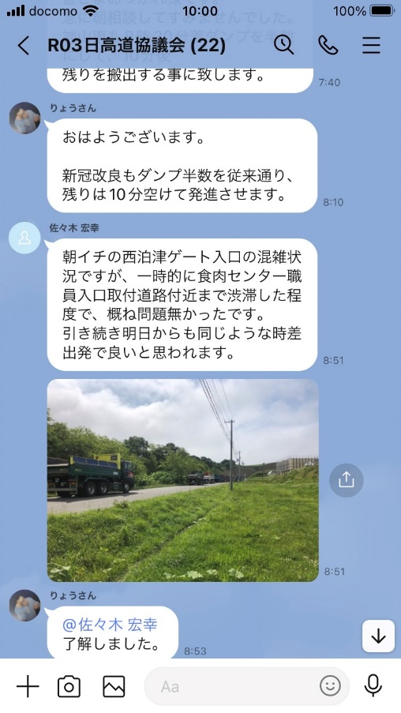
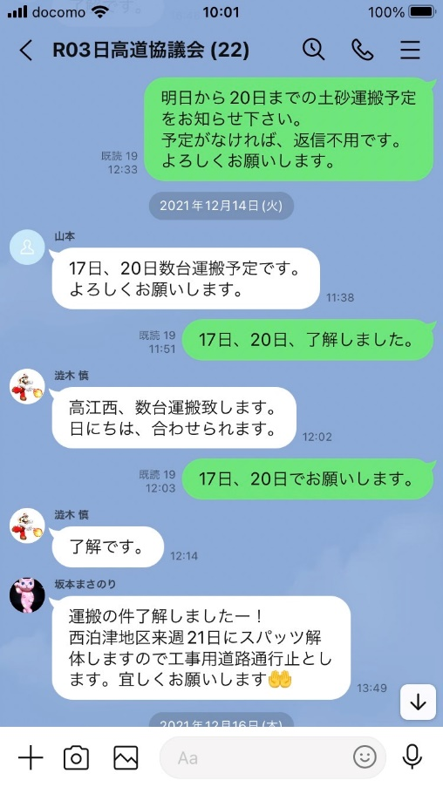
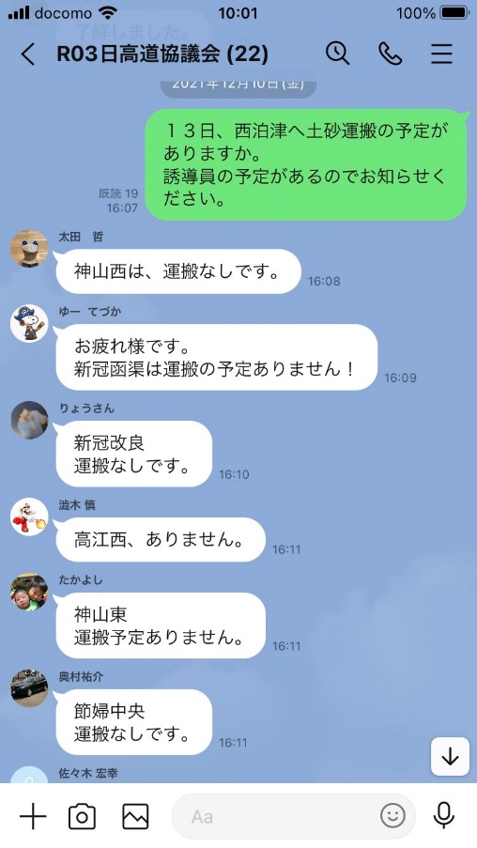
ローカルサイト名 | [202026-0390]日高自動車道_新冠町_稲荷改良工事/(株)出口組 |  |  | 05
項 目 | 創意工夫 | 評 価 内 容 | 施工
実 施 内 容 | スマートフォンアプリ『LINE』による他工事とのリアルタイムな情報共有
説 明 | 当工事の日高自動車道の協議会で、スマートフォンアプリ『LINE』でグループLINEを作成し、重機械の搬入・ダンプトラックの稼働状況・その他打合せ事項を遅滞なく情報共有する事で、円滑に工事を進めた。
▼グループLINEでの打合せ

Slide 8
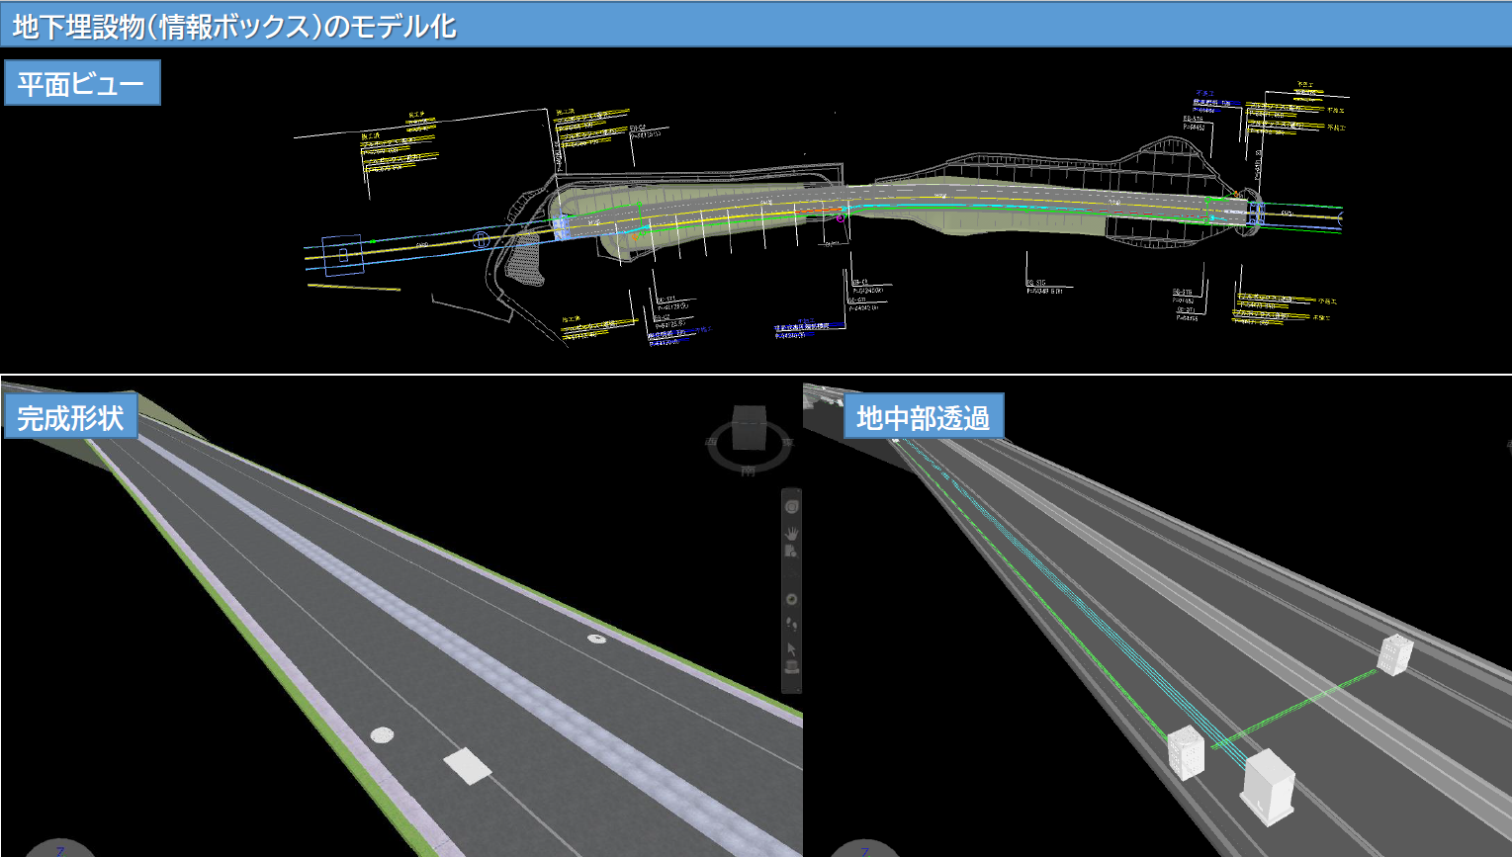
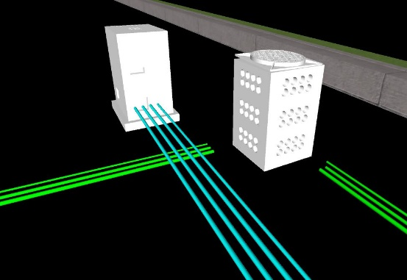
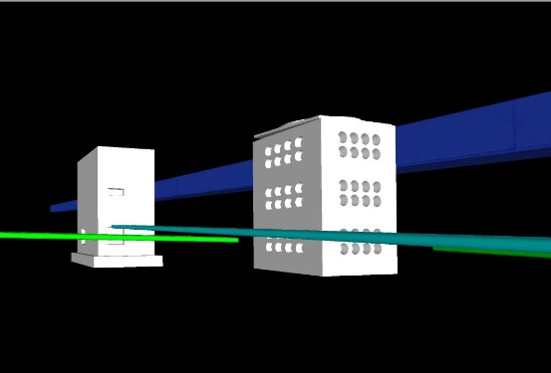
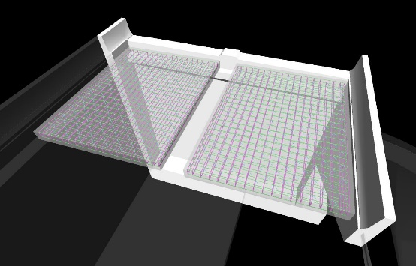
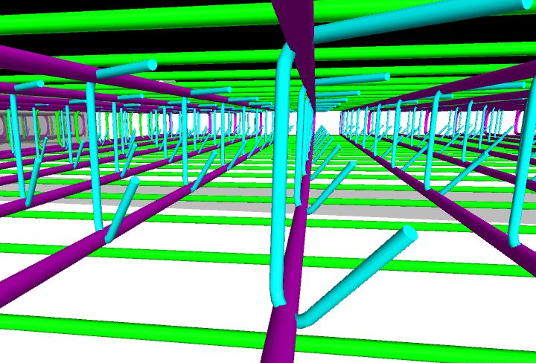
ローカルサイト名 | [202026-0390]日高自動車道_新冠町_稲荷改良工事/(株)出口組 |  |  | 06
項 目 | 創意工夫 | 評 価 内 容 | 施工(インフラＤＸ)
実 施 内 容 | 将来の維持管理に活かせる三次元データの作成～地下埋設物の積極的なＣＩＭモデル化～
説 明 | （１）３次元モデルを活用し、可視化することで事前に問題点を抽出し、施工前に検討・対策を行なえた。 （２）若手技術者が内部構造をイメージしやすいため若手技術者の育成にも寄与した。 （３）将来の維持管理に活かせる三次元データの作成 地表物は、MMS等によりデータ取得可能だが、それが不可能な地中物を三次元モデル化した。
▼三次元モデル化
▼管路横断部の取り合いについて検討
▼踏掛版の加工寸法について検討

Slide 9
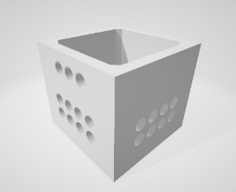
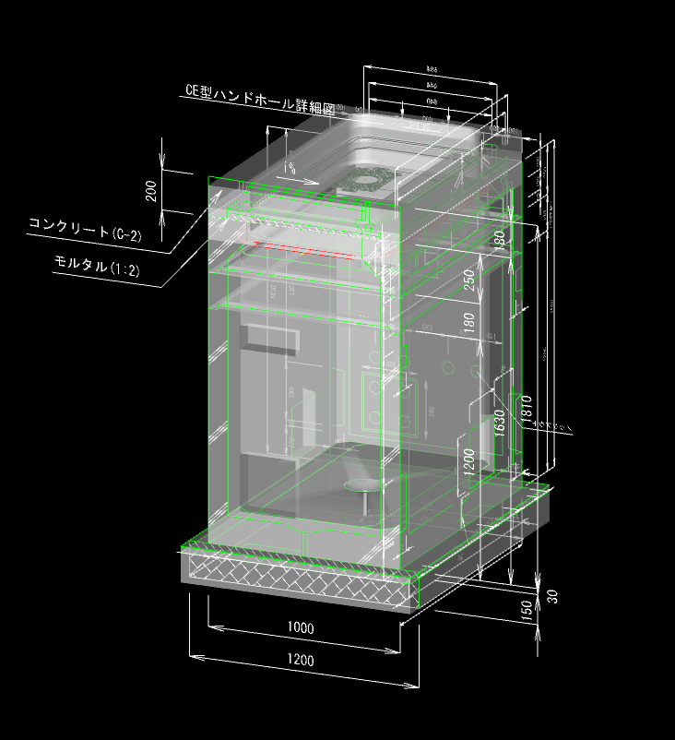
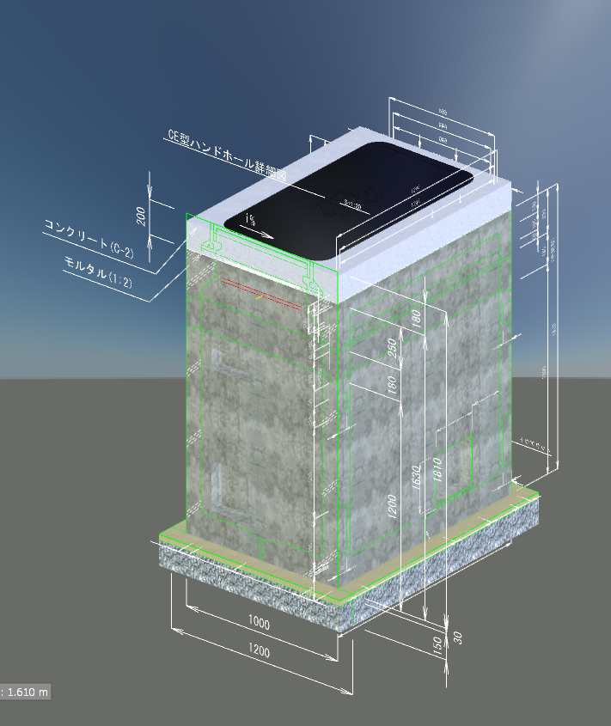
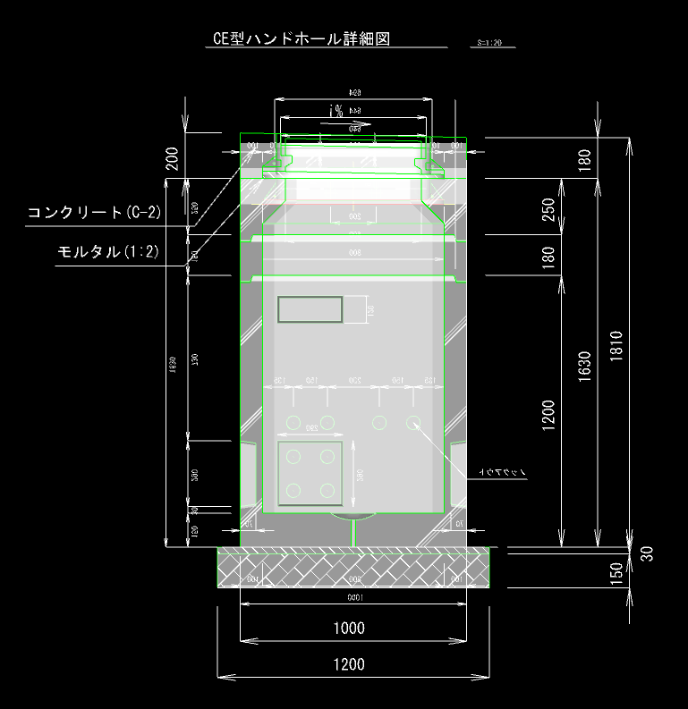
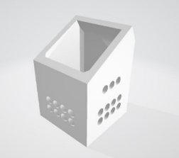
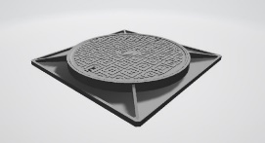
ローカルサイト名 | [202026-0390]日高自動車道_新冠町_稲荷改良工事/(株)出口組 |  |  | 07
項 目 | 創意工夫 | 評 価 内 容 | 施工(インフラＤＸ)
実 施 内 容 | ３次元パーツのテンプレートBANKの開行準備
説 明 | 道路附帯物の3Dモデルを作成しデータ化。作成した物をとりまとめ、一般に公開共有する。モデルの共有で手間の省力化を期待。 コンクリート２次製品メーカーにも打診しており協力を得られている。
公開パーツ例
３DAモデル
テクスチャ設定
作成例
情報ボックスハンドホール
二次元正面図
3次元化

Slide 10
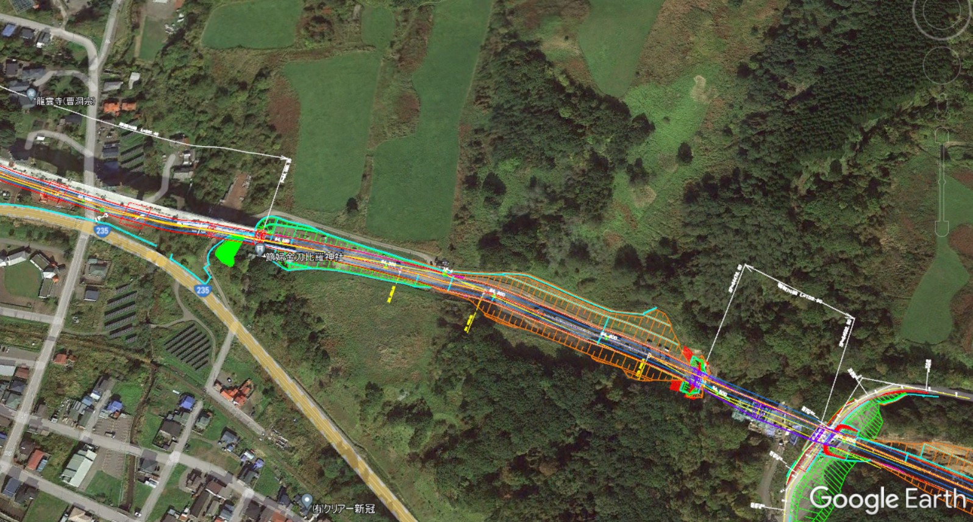
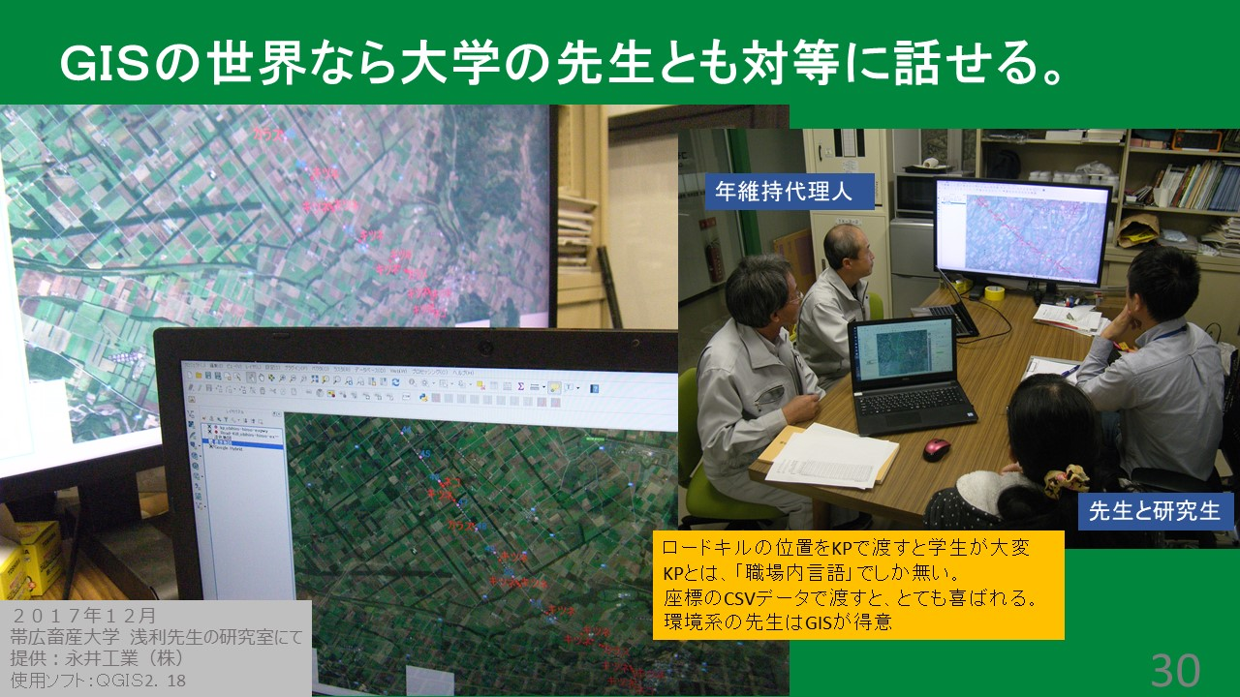
ローカルサイト名 | [202026-0390]日高自動車道_新冠町_稲荷改良工事/(株)出口組 |  |  | 08
項 目 | 創意工夫 | 評 価 内 容 | 施工(インフラＤＸ)
実 施 内 容 | Google Earthに完成想定図を描写し対外協議に積極活用 今後、実施予定のものを参考に掲載しました。
説 明 | 座標割付けを行った平面図をGoogle Earthに重ね合わせ、全体俯瞰図としてイメージの共有を図り対外協議に活用した。 一般の方には、二次元の設計図より空撮図の方が位置関係の把握が容易であることから積極的に活用した。 また、工事従事者の目から見ても、空撮の俯瞰図は同じく把握が容易であることから、施工計画書に使用するほか下請け業者への施工手順の説明にも非常に有効である。
▼Google Earthに重ねた平面図
▼ＧＩＳの理想的な使い方の実例

Slide 11
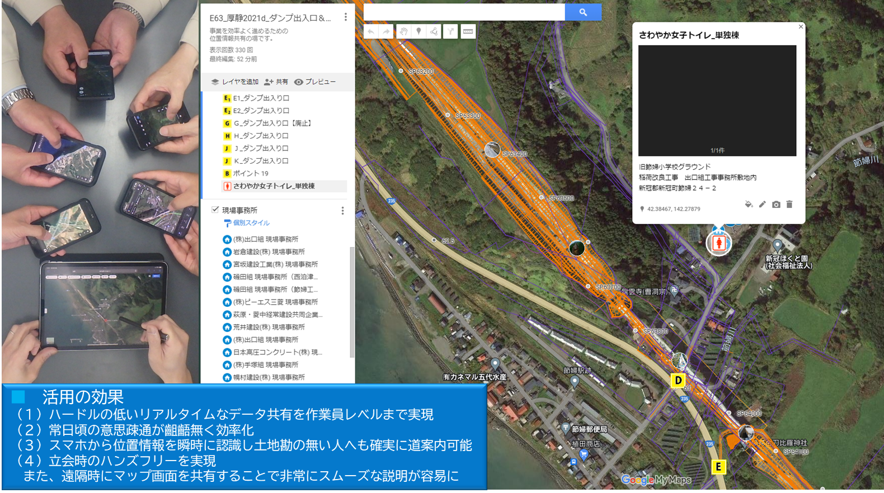
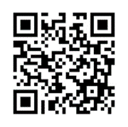
ローカルサイト名 | [202026-0390]日高自動車道_新冠町_稲荷改良工事/(株)出口組 |  |  | 09
項 目 | 創意工夫 | 評 価 内 容 | 施工(インフラＤＸ)
実 施 内 容 | GISアプリの活用『Googleマイマップの共有』
説 明 | GoogleマップにCADデータ等を描写し、リアルタイムに施工従事者と共有する事により円滑に施工を進めた。 （１）誰もが肌身離さず所有するスマホで、日常に使うGoogleマップを活用 （２）工事測点、ダンプ出入り口、さわやか女子トイレ、各工事の現場事務所の位置をマップに表示 （３）位置情報をＱＲコードによりマップに付加 （４）ＣＡＤデータや工事写真（座標入り）を描写

Slide 12
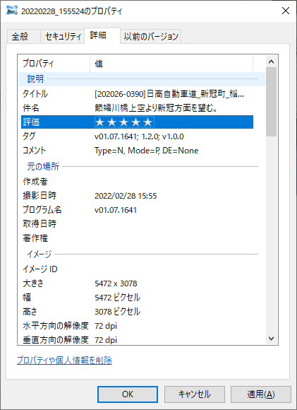
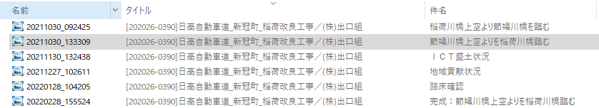

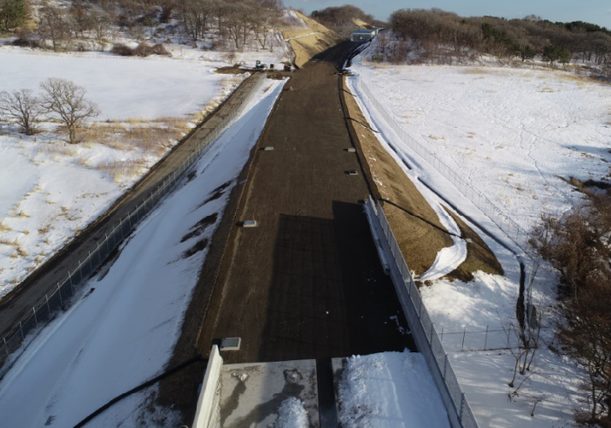
ローカルサイト名 | [202026-0390]日高自動車道_新冠町_稲荷改良工事/(株)出口組 |  |  | 11
項 目 | 創意工夫 | 評 価 内 容 | 写真(インフラＤＸ)
実 施 内 容 | ＧＮＳＳによる座標入り写真を標準としＧＩＳアプリとの連携を強化ほか
説 明 | 工事に係わる写真のプロパティについて以下を社内統一運用とした。 （１）座標入りを標準とする。 （２）プロパティのタイトルにローカルサイト名、件名に写真の説明を記入する。 （３）ファイル名は「一括変換ソフトPicmv」を使用し“yyyymmdd_hhmmss”に統一する。 効果 （１）ＧｏｏｇｌｅマップなどＧＩＳアプリへ連系可能となる。 （２）、（３）写真の保管管理が効率化した。
▼プロパティ記入による写真の保管管理

Slide 13
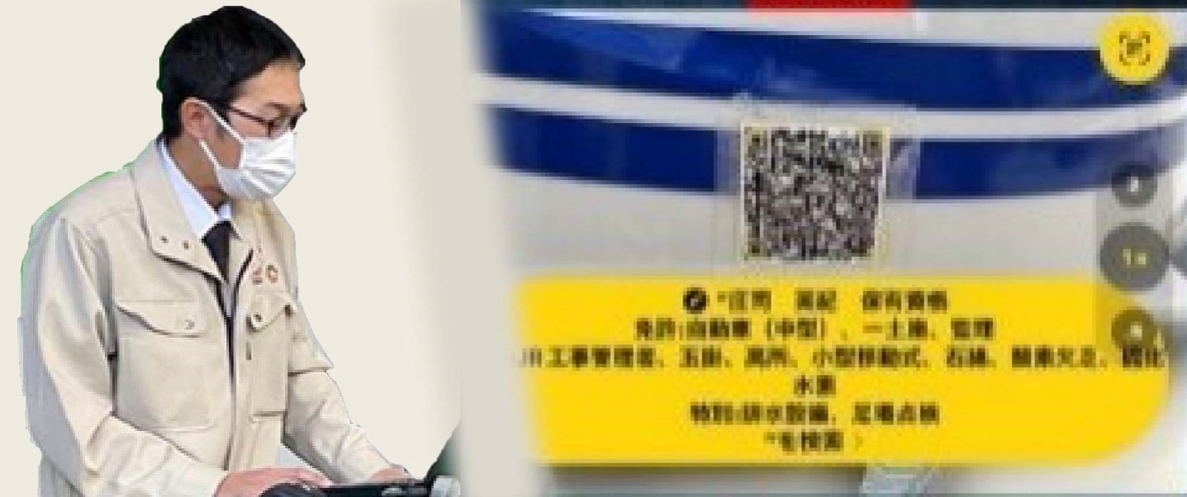
ローカルサイト名 | [202126-0390]日高自動車道_新冠町_稲荷改良工事/(株)出口組 |  |  | 15
項 目 | 創意工夫 | 評 価 内 容 | 安全衛生(インフラＤＸ)
実 施 内 容 | ＱＲコードを活用した安全管理の工夫及びＣＰＤＳ講習会で公開
説 明 | 当現場技術員が日高自動車道工事安全連絡協議会主催の講習会『題：各企業の先進的取組から身近な作業効率の向上など創意工夫の実施事例』へ講師として参加し、当現場での実施事例について講話した。 2021/12/03実施 開催地：新冠青年の家 講話タイトル：ＱＲコードを活用した安全管理（案）～緊急時に備える個人情報の取り扱いand保持している資格の見える化～ 講師：当現場の担当技術者である 工事部 工事係長 庄司 英紀
ＣＰＤＳ工種会での講話状況

Slide 14
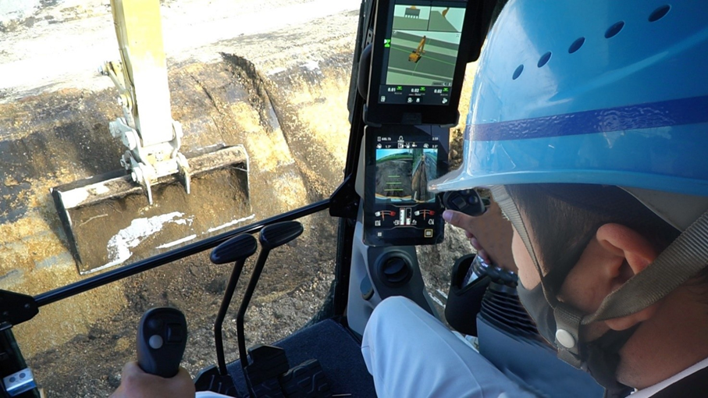
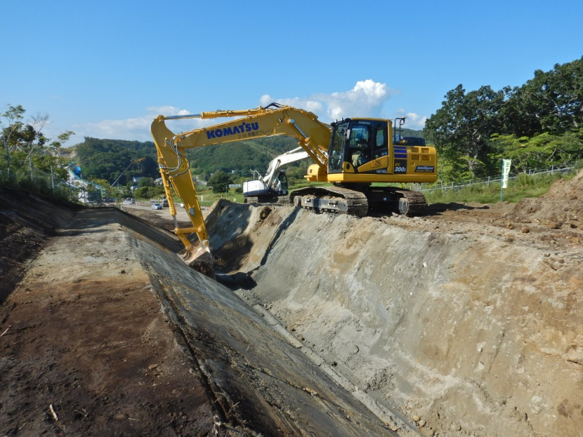
ローカルサイト名 | [202026-0390]日高自動車道_新冠町_稲荷改良工事/(株)出口組 |  |  | 20
項 目 | 創意工夫 | 評 価 内 容 | 工程管理(インフラＤＸ)
実 施 内 容 | ＩＣＴ施工による工程短縮と「伝わる写真」の撮影を心掛け
説 明 | ＩＣＴ施工により従来施工に比べ約２２％の工数を短縮した。その結果、４週８休の達成を容易にした。 また、広報用の写真を意識し、「伝わる写真」の撮影技術向上のため社内での勉強会を行った。
▼インテリジェントマシンコントロール油圧ショベル
丁張りの無い現場を目指して。

Slide 15
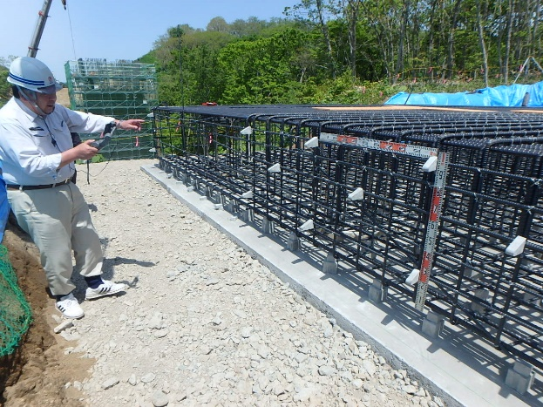
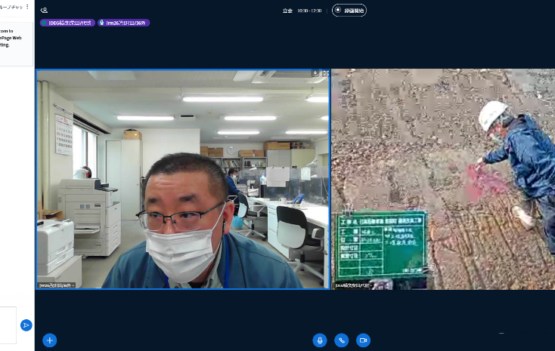
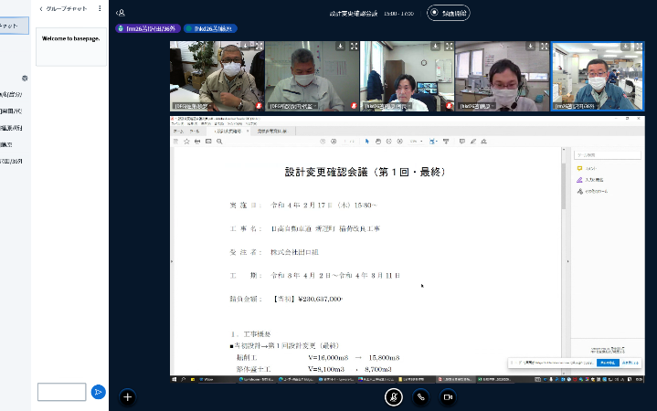

ローカルサイト名 | [202026-0390]日高自動車道_新冠町_稲荷改良工事/(株)出口組 |  |  | 27
項 目 | 創意工夫 | 評 価 内 容 | 働き方改革(インフラＤＸ)
実 施 内 容 | 『bp-telecom』と『スマートフォン端末』を活用した遠隔臨場
説 明 | 当工事では、働き方改革の一環として『bp-telecom』と『スマートフォン端末』を活用し受注者希望型として遠隔臨場による確認・検査を実施した。これにより、発注者移動時間の削減や現場での手待ち時間を短縮することができた。 また、設計変更確認会議も遠隔で実施し円滑に業務を進める事ができた。
▼遠隔臨場による段階確認(監督員)
▼遠隔臨場による立会確認(支援業務)
▼遠隔臨場による設計変更確認会議
〇段階確認・監督員立会 5回実施/全25回
移動時間(道路事務所～現場) 往復3.0時間 × 5回 およそ15.0時間低減
〇品質証明 8回実施/全22回
移動時間(本社～現場) 往復0.5時間 × 8回 およそ4.0時間低減
▲遠隔臨場による品質証明検査

Slide 16
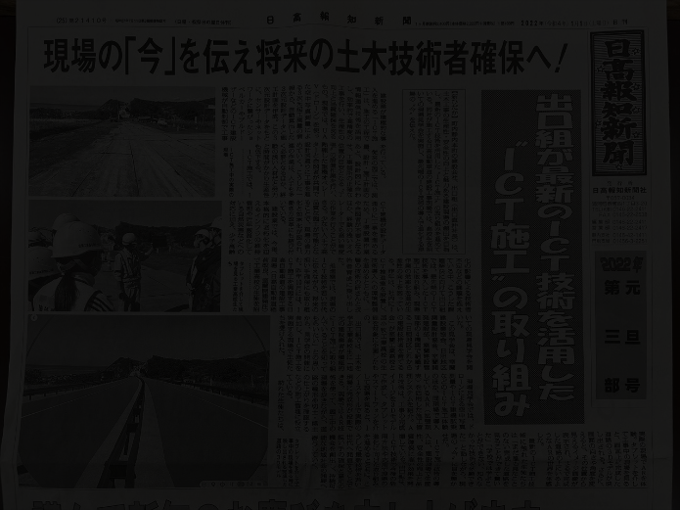
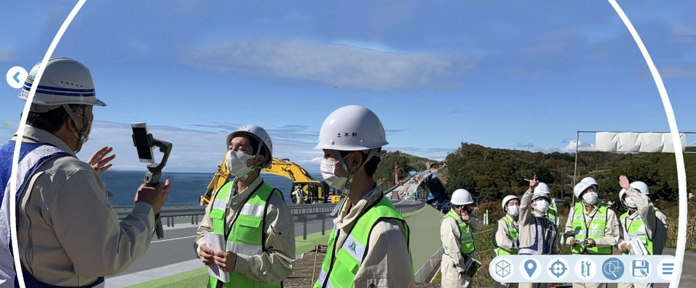
ローカルサイト名 | [202026-0390]日高自動車道_新冠町_稲荷改良工事/(株)出口組 |  |  | 28
項 目 | 創意工夫 | 評 価 内 容 | 働き方改革(インフラＤＸ)
実 施 内 容 | 担い手確保に向けた工業高校生へのＩＣＴ施工現場見学会への協力
説 明 | 当社で受注している日高自動車道新冠町稲荷改良工事にて「室蘭工業高校2年生」「苫小牧工業高校1年生」 を対象に現場見学会を実施。 ＩＣＴ施工についての力の入った丁寧な説明を行い、ＡＲ(拡張現実)やドローン飛行など 土木技術の広がりと楽しさを多くの土木科生徒に伝えた。
ＡＲ画像よりＩＣＴ施工の見学会の様子
2022.1.1 日高報知新聞１面

Slide 17
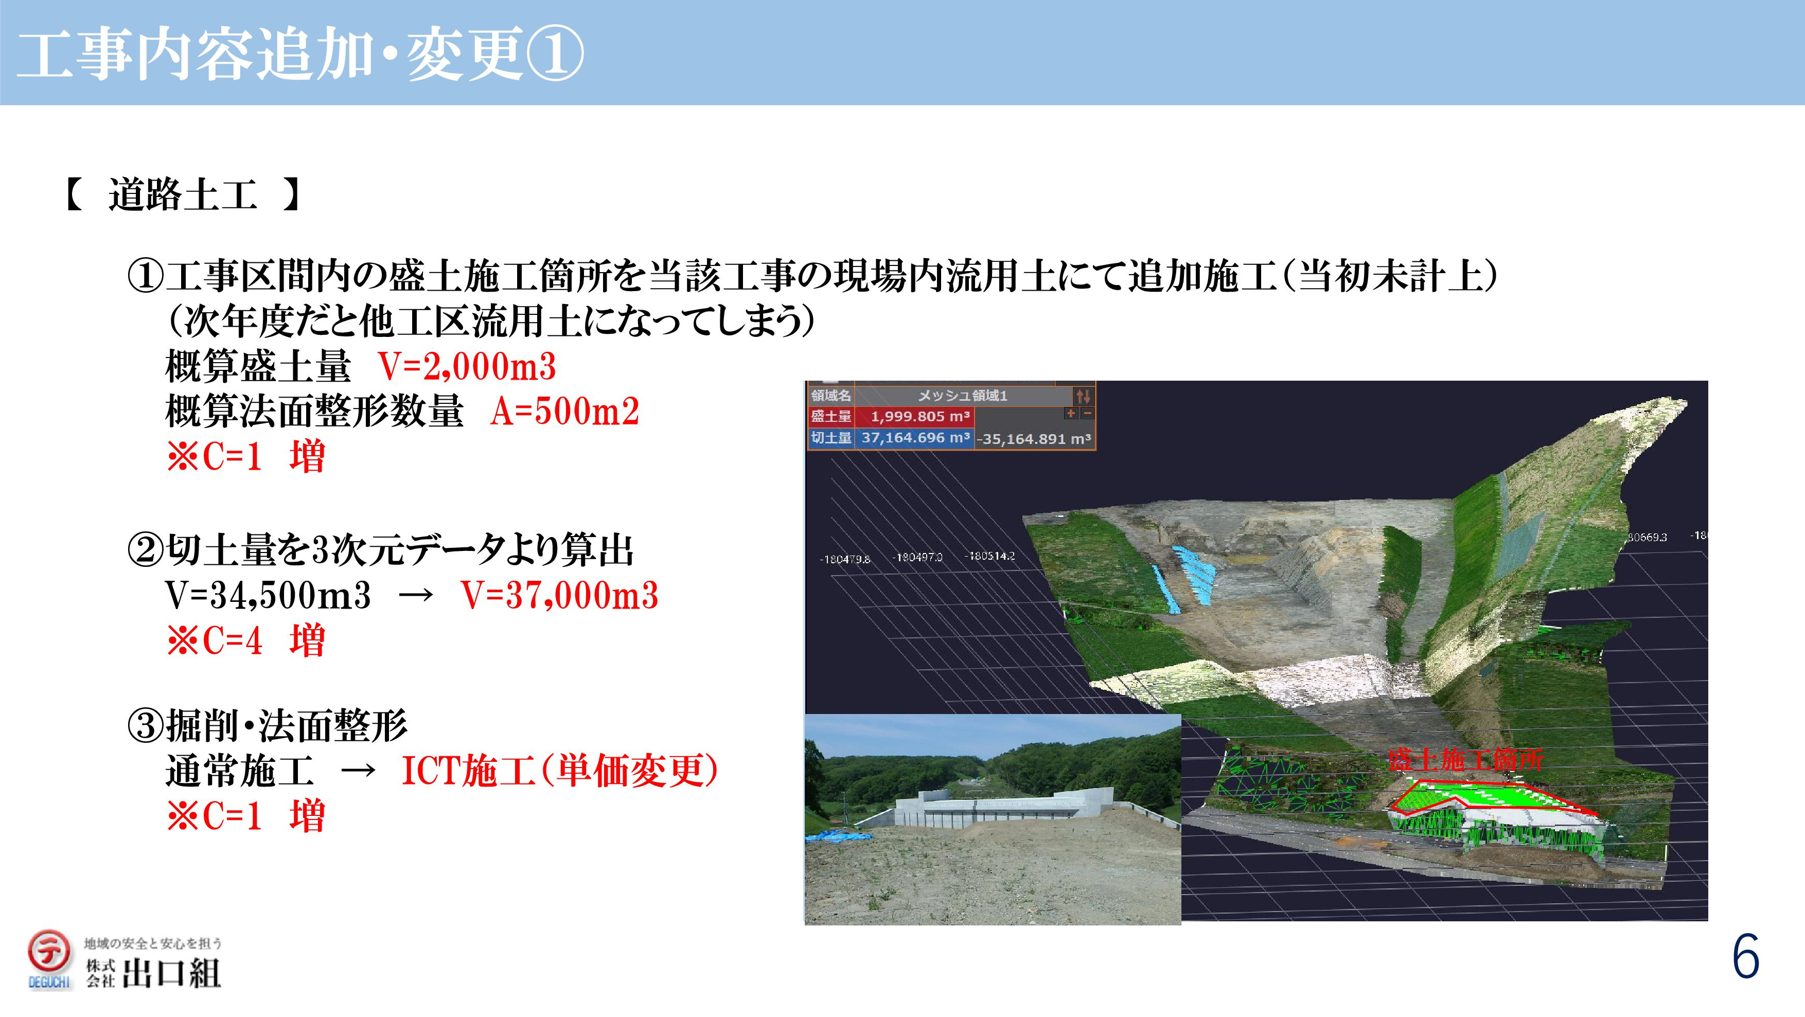
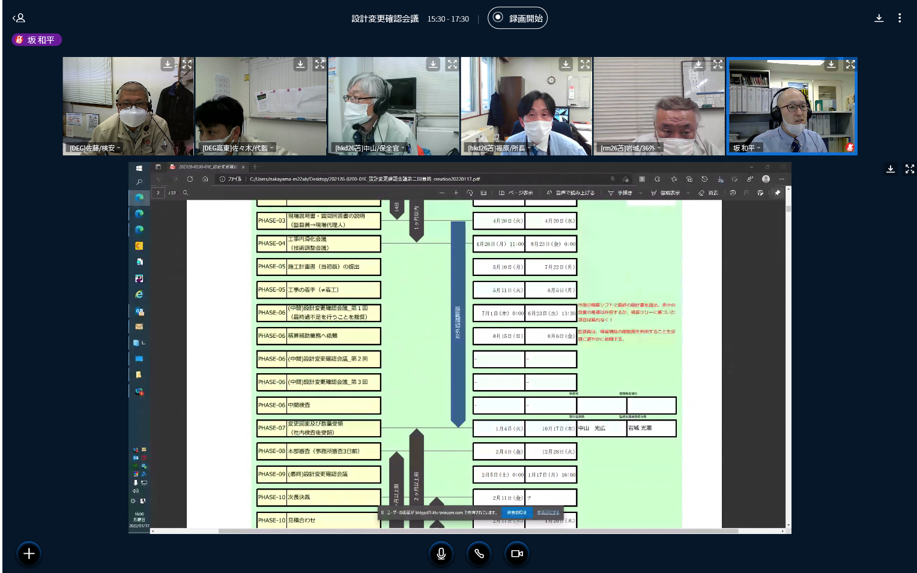
ローカルサイト名 | [202126-0200]日高自動車道_新冠町_高江東改良工事／(株)出口組 |  |  | A1
項 目 | 創意工夫 | 評 価 内 容 | 働き方改革(インフラＤＸ)
実 施 内 容 | 工事開始前に過不足が終了する設計変更確認会議を開催し繁忙期の負担低減を実現
説 明 | スケジュール管理表にもとづき、契約後、２ヶ月で設計変更最終のほぼ数量確定、市販ソフトでの積算を完了し、 概算金額を付した資料により設計変更確認会議を開催することで工事の最終形を早期に確定した。 ■効果■ 監督員は、積算補助業務への依頼が非常に早期にでき、繁忙期の分散が可能となった。 積算補助業務は、７月の閑散期に作業が可能となった。 受注者は、数量確定に苦労したが、その後、突発的な工種の増設や数量の増加などが生じず作業効率が向上するとともに、下請け契約の事務処理が大幅に軽減された。結果、工事の最盛期に現場に集中することが可能となり品質管理、安全管理、工程管理など好影響をもたらした。
市販積算ソフト
（ガイア、アトラス等）
の積算金額を参考に提示
▼設計変更確認会議（2021.6.23）スケジュール管理表を表示中
▲遠隔臨場による品質証明検査

Slide 18
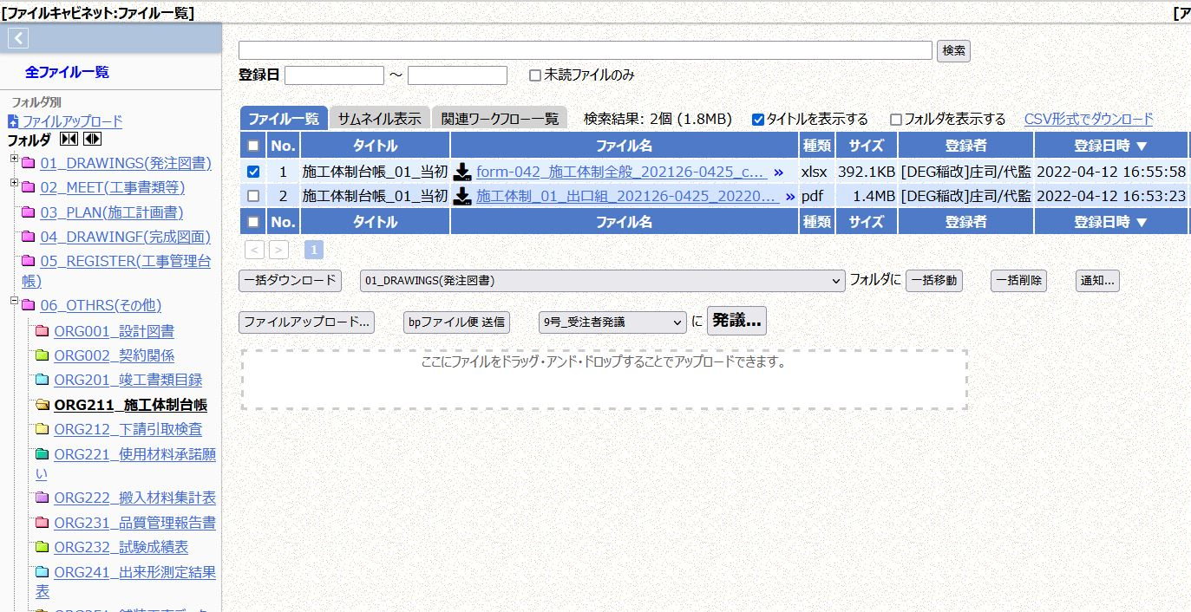
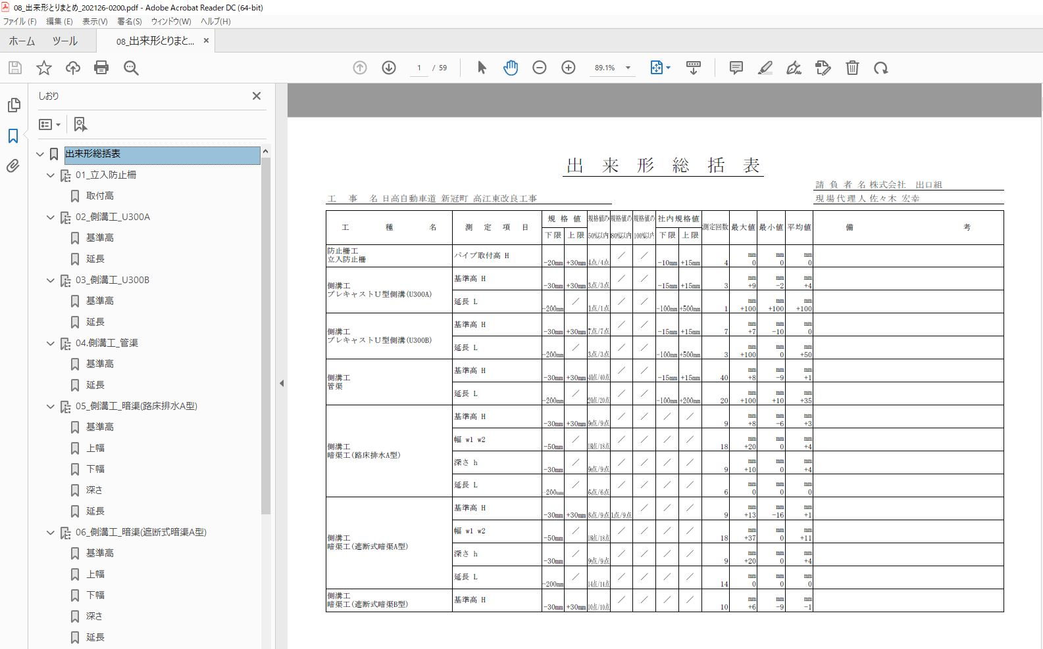
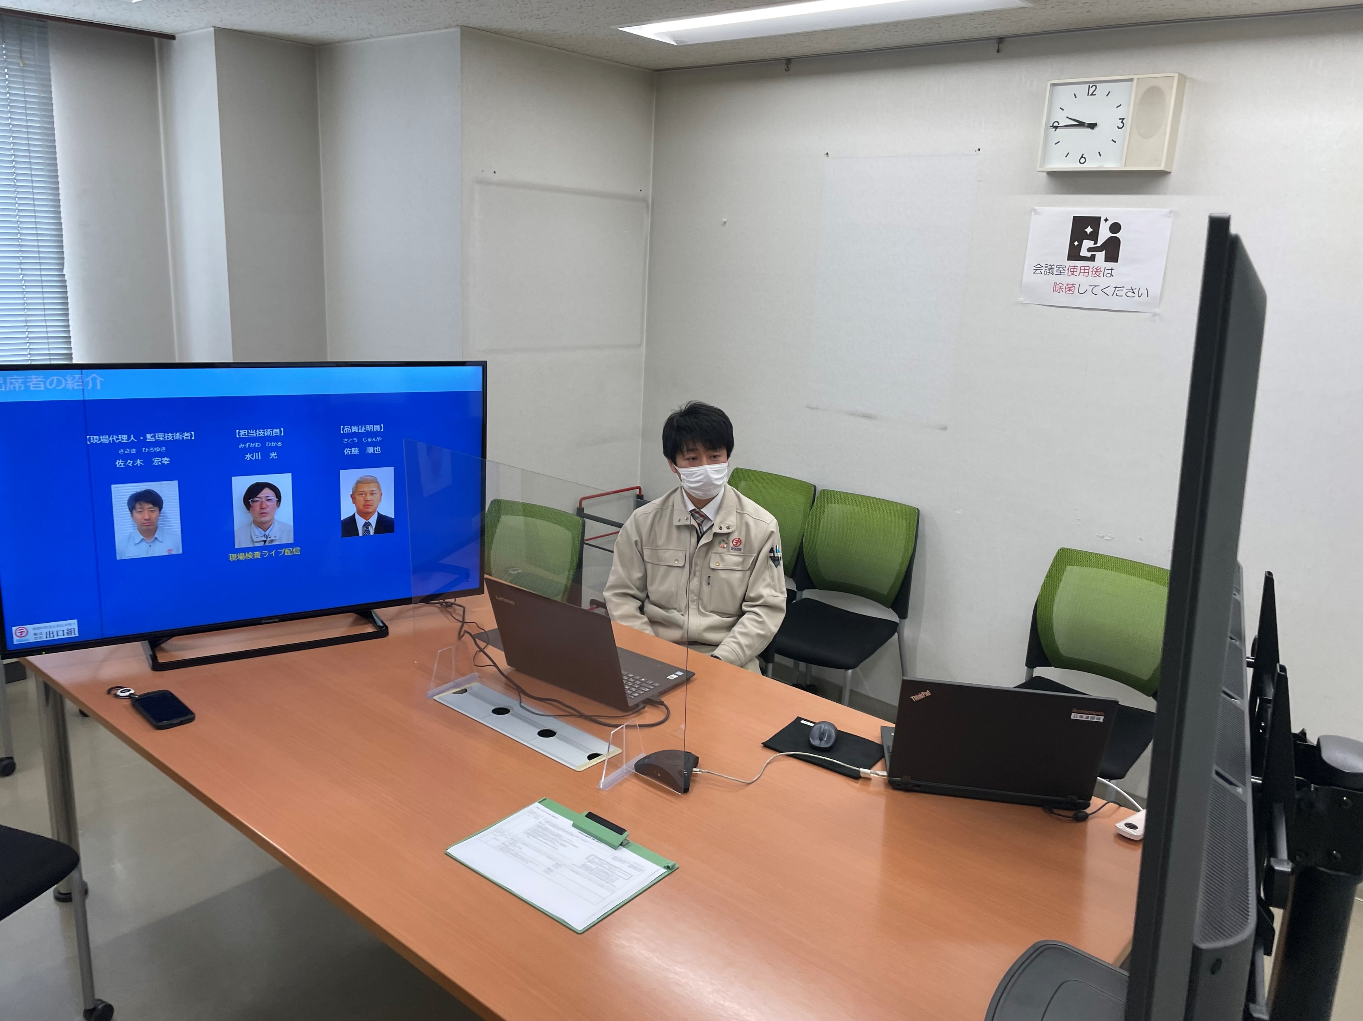
ローカルサイト名 | [202126-0200]日高自動車道_新冠町_高江東改良工事／(株)出口組 |  |  | A2
項 目 | 創意工夫 | 評 価 内 容 | 働き方改革(インフラＤＸ)
実 施 内 容 | フル電子納品の取り組みをスタート時から用意周到に行った。最終は検査箱無しを実現！
説 明 | フル電子化に向けて工事開始時から以下を徹底した。 （1）basepageのファイルキャビネットのothrsフォルダへのデータの整理保存 （2）基本的に“ＦＣリンク添付”による起案とした。 （3）ＰＤＦは３階層を標準としたしおりを付け、検査時にテキパキと表示できるようにした。 （4) 普段からペーペレスの会議や打合せを心がけた。（ペーパーがないためスキャニングの手間が無くなる。）
▼完成書類保存フォルダ
検定箱無し
▼ＰＤＦ(しおり付け)
▼完成検査時
しおり付け
ノートPC×2台、モニター×2台のみ
ＦＣリンク添付起案
FC(OTHRS)フォルダ

Slide 19
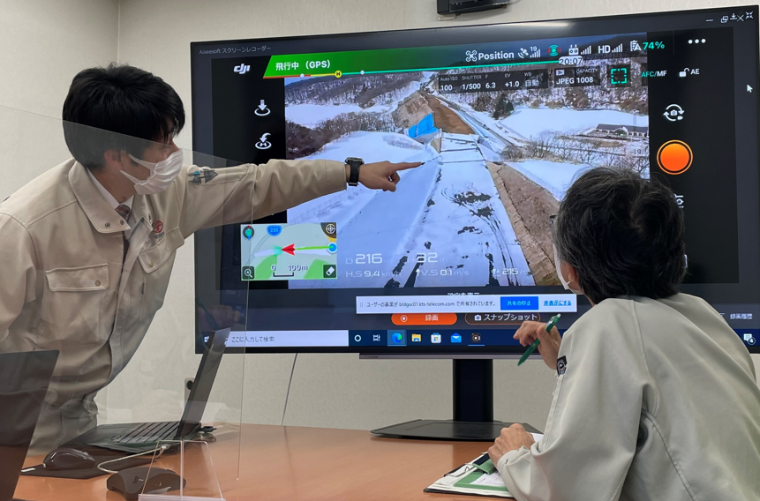
ローカルサイト名 | [202126-0200]日高自動車道_新冠町_高江東改良工事／(株)出口組 |  |  | A3
項 目 | 創意工夫 | 評 価 内 容 | 働き方改革(インフラＤＸ)
実 施 内 容 | 完成検査時にドローンによるライブ中継で出来形出来ばえの確認を実施
説 明 | 完成検査時にドローンによるライブ中継で出来形出来ばえの確認を実施。 （完成後のことなので創意工夫には本来記述できないが参考として。あるいは、ライブ中継を円滑に進めるため予行演習を用意周到に実施したと記述する手もある。） ■効果■ 弊社の技術研鑽に対する意気込みや努力を伝えられたと感じる。 移動時間について、検査官が現場まで行く時間は低減したが、代理人が検査官との臨場場所まで移動したことから相殺されており効果は無い。
▼完成検査時のドローンライブ中継

